Slide 1



P. G. Gonçalves
Código Ninja
O Caminho para a Dominação do Java

Slide 2

Java para Iniciantes
Comandos Essenciais
Se você está começando sua jornada com Java, entender os principais comandos é essencial para evoluir como programador. Vamos aprender os comandos básicos com exemplos práticos para facilitar o seu aprendizado.

Slide 3
O comando System.out.println() é um dos primeiros que todo programador aprende, pois é usado para imprimir texto na tela. Ideal para testar o que você está fazendo no código.
01.
IMPRIMINDO NA TELA
O comando System.out.println() é um dos primeiros que todo programador aprende.

Slide 4

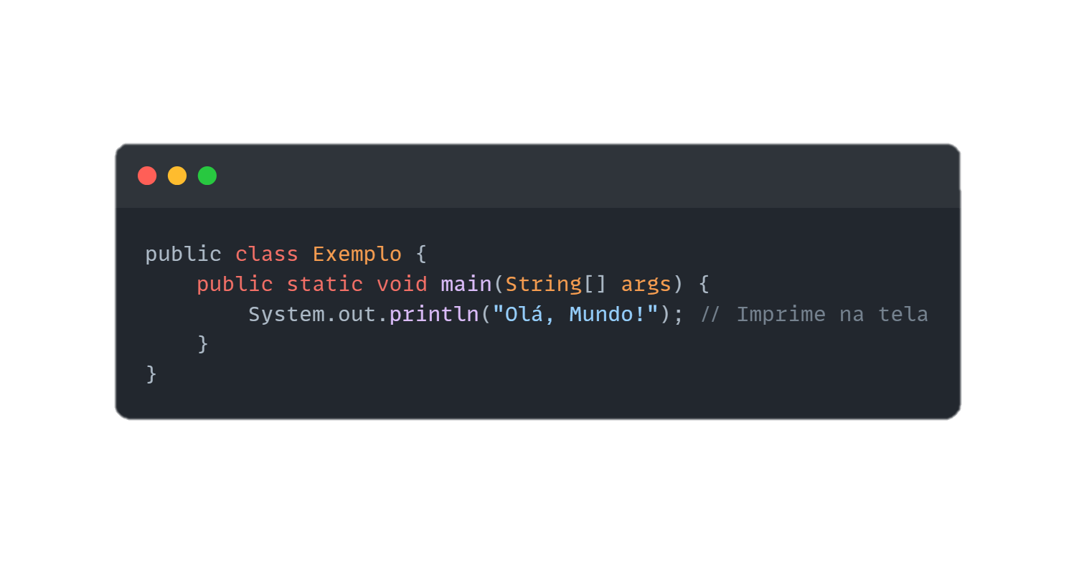

System.out.println()
É usado para imprimir texto na tela. Ideal para testar o que você está fazendo no código.
Exemplo:
Explicação: Esse código imprime a mensagem "Olá, Mundo!" na tela, o que é comum em programas iniciais.

Slide 5
O comando System.out.println() é um dos primeiros que todo programador aprende, pois é usado para imprimir texto na tela. Ideal para testar o que você está fazendo no código.
02.
DECLARAÇÃO DE VARIÁVEIS
int, String, double

Slide 6
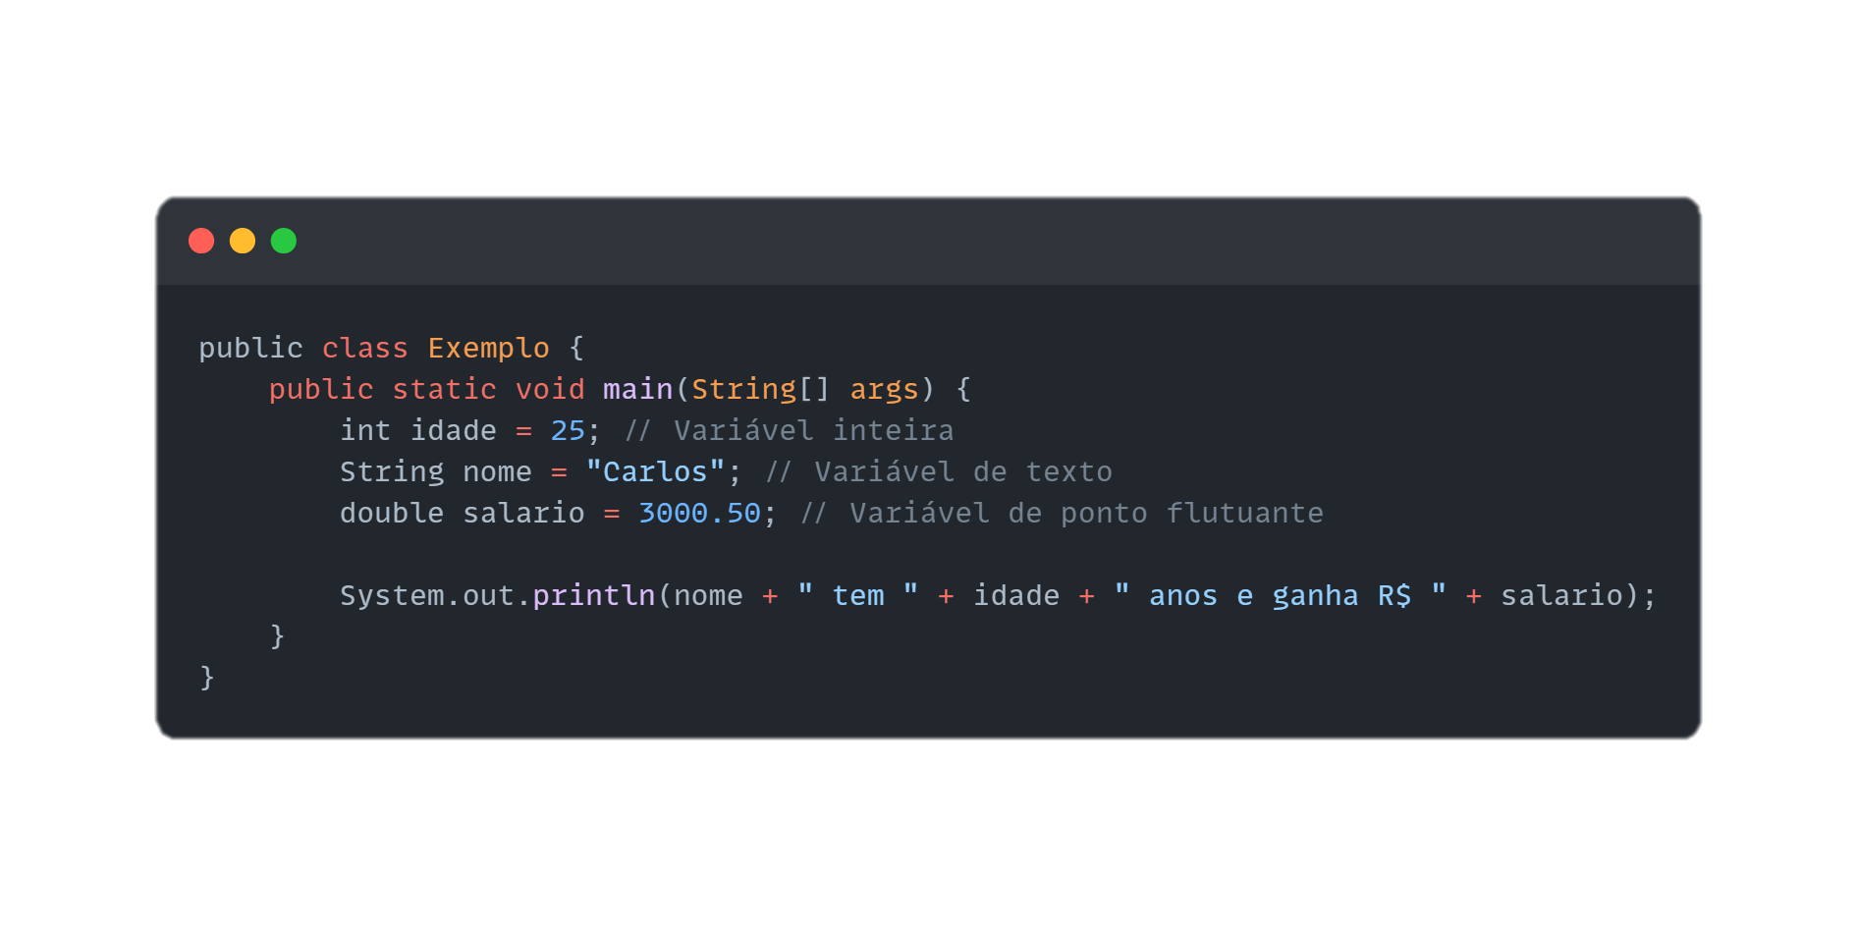
Variáveis
Em Java, você precisa declarar o tipo da variável antes de usá-la. Isso ajuda o computador a entender o que você quer fazer com ela.
Exemplo:
Explicação: Aqui, declaramos três variáveis e imprimimos seus valores na tela. O tipo de cada variável é importante para garantir que ela armazene o tipo correto de dados.

Slide 7
O comando System.out.println() é um dos primeiros que todo programador aprende, pois é usado para imprimir texto na tela. Ideal para testar o que você está fazendo no código.
03.
ESTRUTURA CONDICIONAL:
if e else

Slide 8
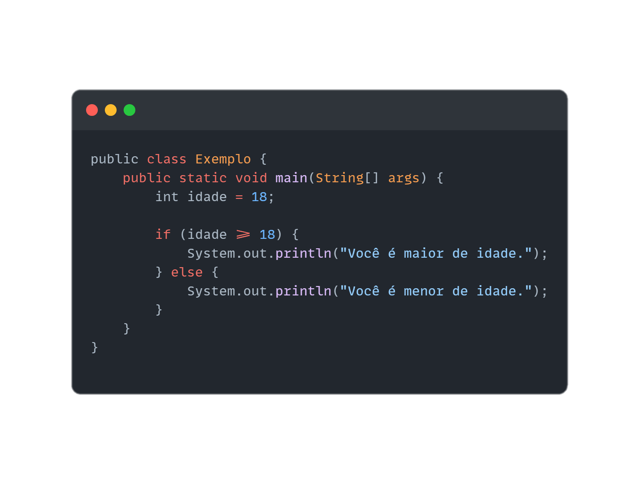
Condicionais
Com a estrutura condicional, podemos tomar decisões dentro do código. O if verifica uma condição, e o else executa um código alternativo quando a condição não é verdadeira.
Exemplo:
Explicação: Neste exemplo, verificamos se a idade é maior ou igual a 18. Se for, o programa imprime "Você é maior de idade". Caso contrário, imprime "Você é menor de idade"

Slide 9
O comando System.out.println() é um dos primeiros que todo programador aprende, pois é usado para imprimir texto na tela. Ideal para testar o que você está fazendo no código.
04.
LAÇO DE REPETIÇÃO
for

Slide 10
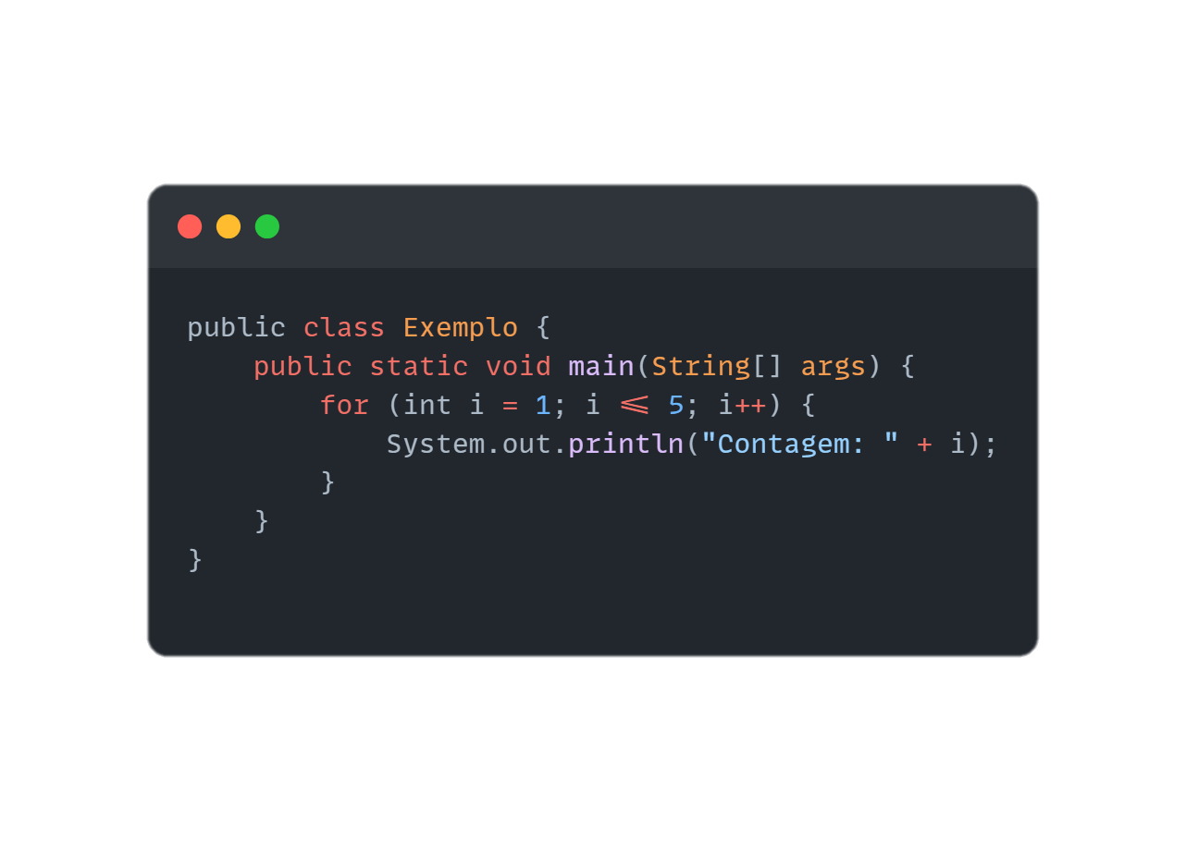
Loop
O laço for é usado quando sabemos o número de repetições de antemão. Ele é ótimo para percorrer listas ou realizar ações repetitivas.
Exemplo:
Explicação: Esse código vai imprimir os números de 1 a 5. A estrutura do for consiste em inicializar a variável i, definir a condição para continuar (i <= 5) e incrementar i após cada repetição.

Slide 11
O comando System.out.println() é um dos primeiros que todo programador aprende, pois é usado para imprimir texto na tela. Ideal para testar o que você está fazendo no código.
05.
MÉTODOS
Criando e usando

Slide 12
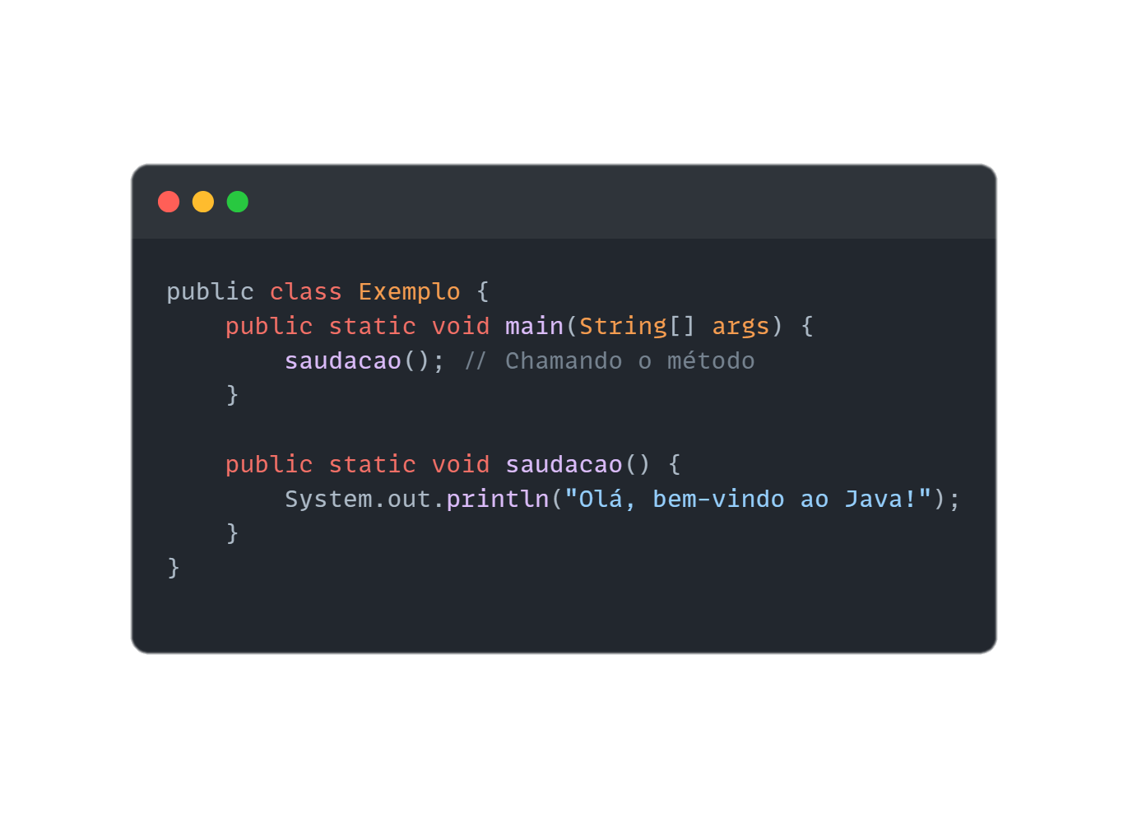
Variáveis
Em Java, podemos organizar nosso código criando métodos. Eles ajudam a dividir tarefas em blocos menores e reutilizáveis.
Exemplo:
Explicação: Criamos um método chamado saudacao() que, quando chamado, imprime uma mensagem na tela. Isso ajuda a evitar repetir o mesmo código em várias partes do programa.

Slide 13
O comando System.out.println() é um dos primeiros que todo programador aprende, pois é usado para imprimir texto na tela. Ideal para testar o que você está fazendo no código.
06.
ARRAYS
Usando Arrays para Armazenar Dados

Slide 14
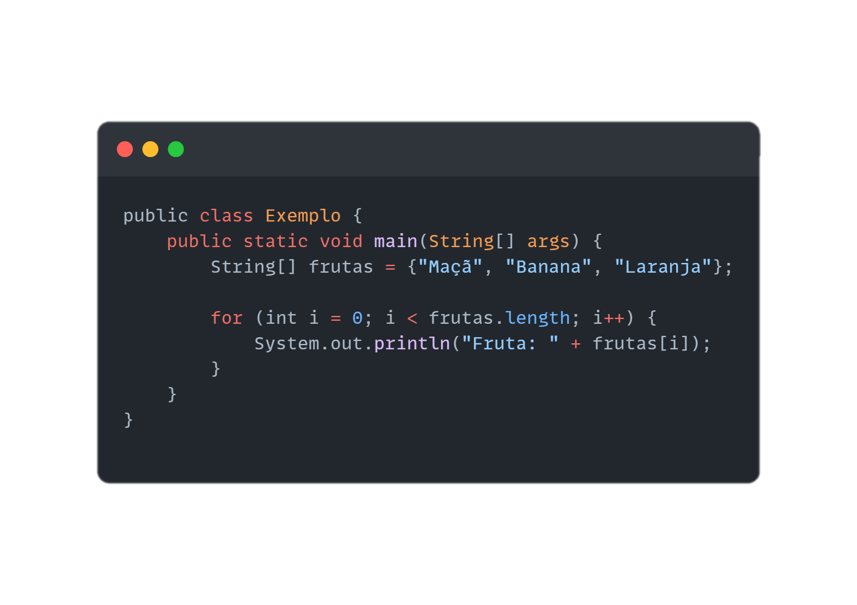
Arrays
Arrays são usados para armazenar múltiplos valores de um mesmo tipo em uma única variável. Isso é útil quando você tem uma lista de itens e precisa manipulá-los.
Exemplo:
Explicação: Nesse exemplo, criamos um array de frutas e usamos um laço for para imprimir cada uma delas.

Slide 15
O comando System.out.println() é um dos primeiros que todo programador aprende, pois é usado para imprimir texto na tela. Ideal para testar o que você está fazendo no código.
07.
SCANNER
Lendo Dados do Usuário

Slide 16
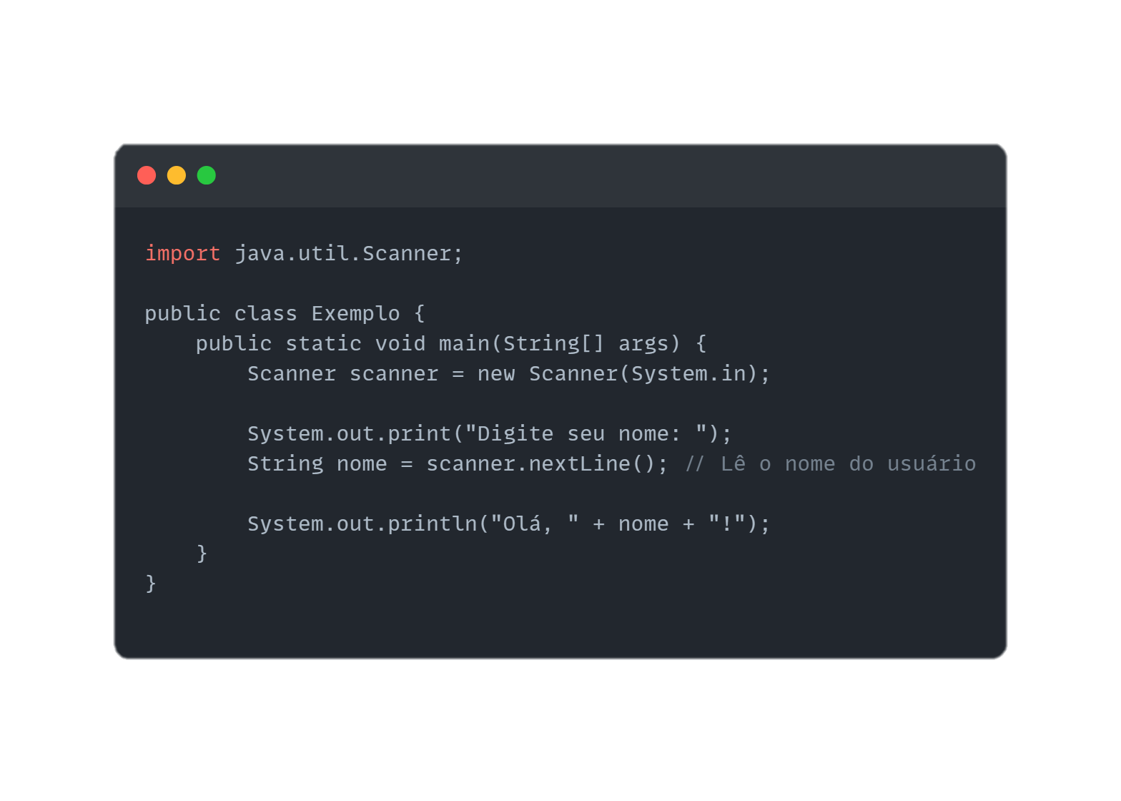
Scanner
Com o comando Scanner, podemos ler dados inseridos pelo usuário no console. Isso é importante para tornar seu programa interativo.Exemplo:
Explicação: Aqui, pedimos para o usuário digitar seu nome, que é lido com o scanner.nextLine(), e depois o programa responde com uma saudação personalizada.

Slide 17
O comando System.out.println() é um dos primeiros que todo programador aprende, pois é usado para imprimir texto na tela. Ideal para testar o que você está fazendo no código.
08.
SWITCH
Alternativa para Múltiplas Condições

Slide 18
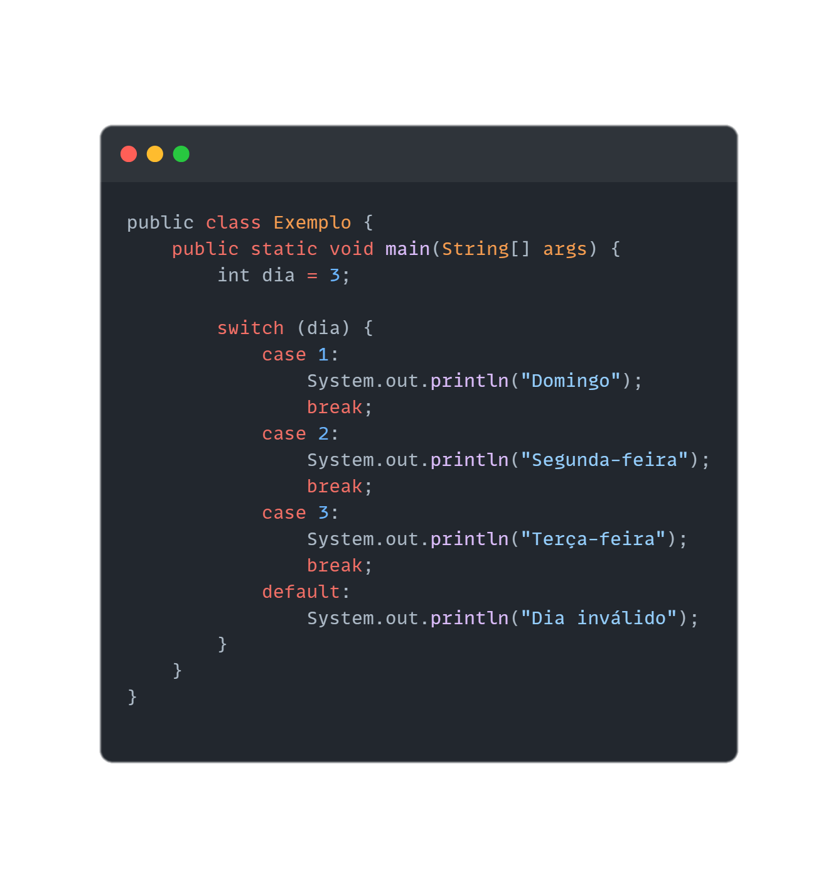
Switch
O switch é útil quando temos várias opções para comparar uma variável, sendo mais legível do que usar múltiplos if e else.
Exemplo:
Explicação: Dependendo do valor de dia, o programa vai imprimir o nome do dia correspondente. O break é necessário para encerrar a execução do switch.

Slide 19
O comando System.out.println() é um dos primeiros que todo programador aprende, pois é usado para imprimir texto na tela. Ideal para testar o que você está fazendo no código.
AGRADECIMENTOS

Slide 20

Obrigado por ler até aqui
Esse ebook foi gerado por IA, e diagramado por humano. O passo a passo se encontra no meu GitHub.
Esse conteúdo foi gerado com fim didáticos de construção, não foi realizado uma validação cuidadosa humana no conteúdo e pode conter erros gerados por uma IA.
https://github.com/PedroGGoncalves/

